Slide 1
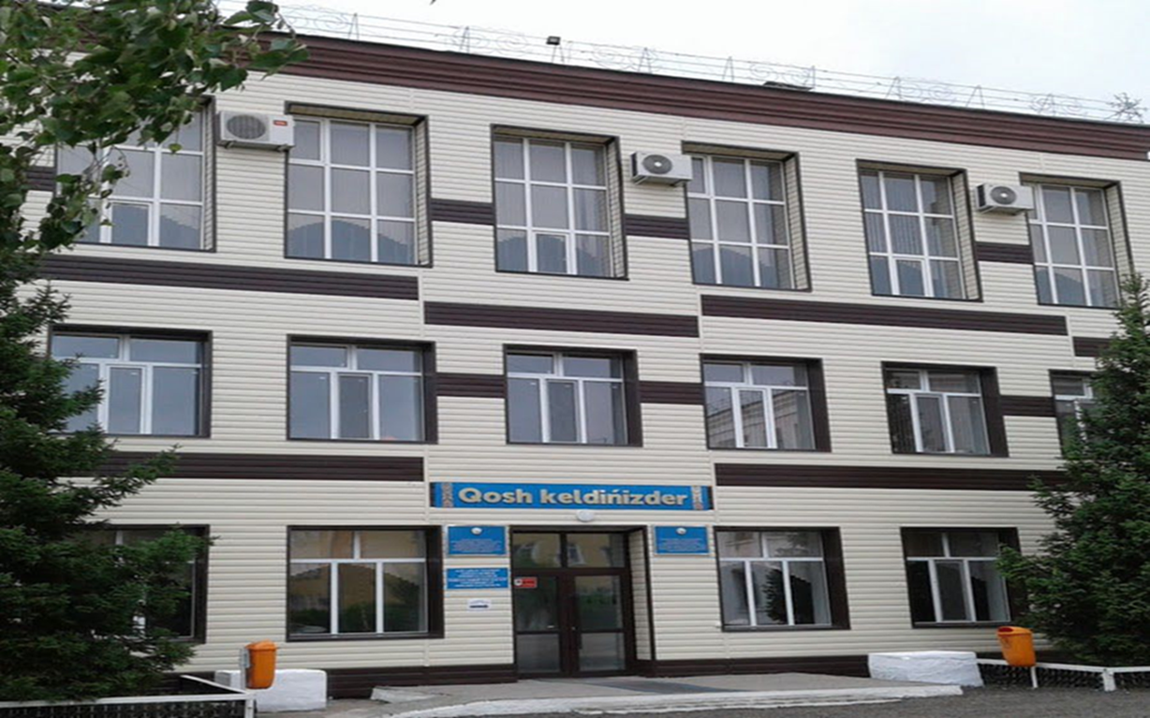
2017 жылғы
№53
түлектер

Slide 2
2017 жылы- 34 түлек аяқтады
Түлектер:
Альпеисов Диас
Атымтай Күлжиян
Ахметжанов Жанбатыр
Бекова Анель
Джаутбеков Еламан
Джунусова Айдана
Жалелова Айнаш
Жолдыбеков Зангар
Зарап Әділ
Еркенова Асель
Исимбекова Меруерт
12. Каиргельдинов Шынгыс
13. Қабдыл Шыңғысхан
14. Қалымтай Ақжарқын
15. Омарова Гүлнұр
16. Орынбай Альмира
17. Толеген Нұржан
18. Тулебаева Дана
19. Джангашкарова Аймира
20. Баукен Алуа
21. ⁠Сейілхан Замира
22. ⁠Хайрат Әсем
23. ⁠Казкенова Изет
24. ⁠Дондагулова Диана
25. ⁠Жолдыбаева Алия
26. ⁠Кажина Аружан
27. ⁠Есимова Жанель
28. ⁠Қадырғожа Оразалы
29. ⁠Сембаев Динмухамед
30. ⁠ Ризабек Болатхан
31. ⁠Қылышбек Абылай
32. ⁠Акпаров Данияр
33. ⁠Сағындық Олжас
34. ⁠Боранбаев Мирас

